Slide 1
Vliv radonového indexu podloží na výskyt zhoubných nádorů plicní soustavy
Adam Schuppler

Slide 2
Problém
Česká republika se vyznačuje jednou z nejvyšších koncentrací radonu v bytech
Radon je radioaktivní plyn, který vzniká přeměnou radia v půdě
Dále podléhá radioaktivním přeměnám (uranová a thoriová rozpadová řada)
Váže se na prachové částečky a usazuje se v plicích – radiace pak poškozuje DNA buněk v plicích – rakovina plic
Dále byl studován vliv koncentrace pevných v částic ovzduší na rakovině plic
Notes:
Osnova:
Představit problém
Analýza
Výsledky
Diskuze
Závěr

Slide 3
Hypotézy
H₁: Radonový index má statisticky významný vliv na výskyt zhoubných nádorů plicní soustavy.
H₂: Koncentrace pevných částic v ovzduší má statisticky významný vliv na výskyt zhoubných nádorů plicní soustavy.
H_{A}: Studovaná proměnná (radonový index / koncentrace p.č.) nemá statisticky významný vliv na výskyt zhoubných nádorů plicní soustavy

Slide 4
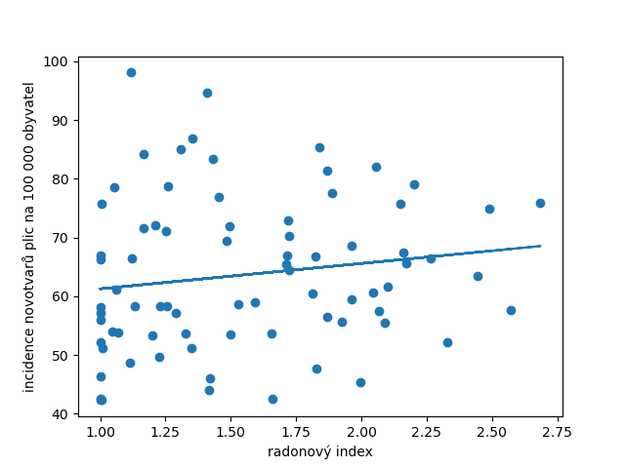
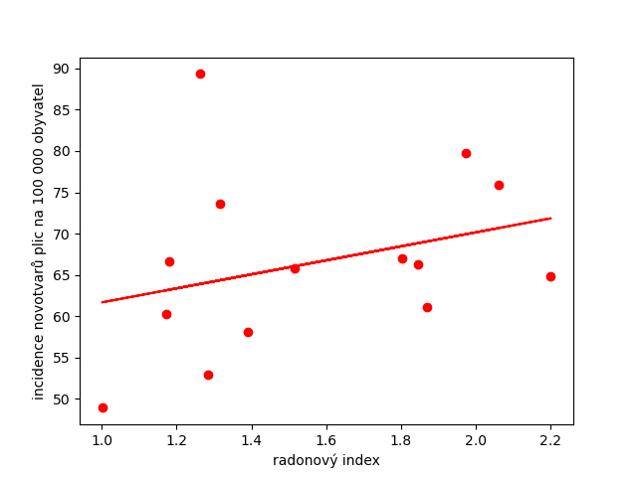
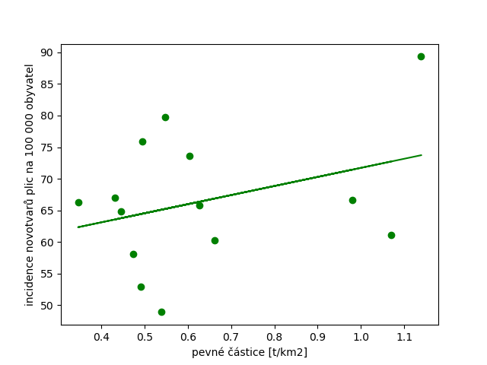
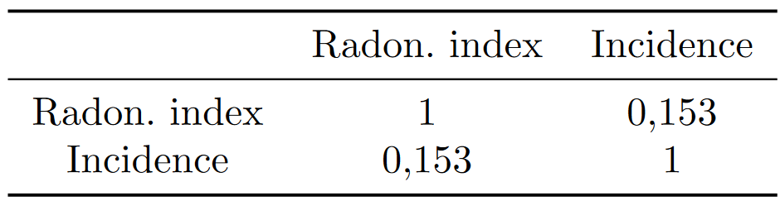
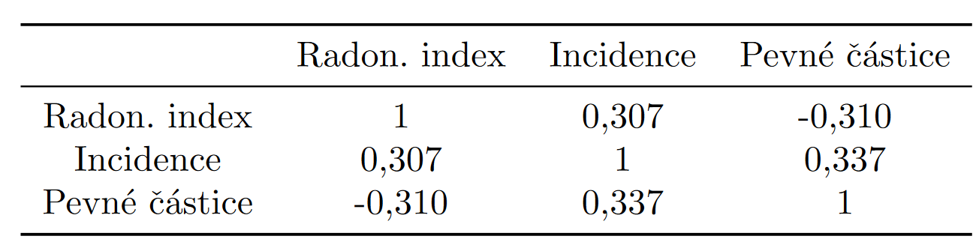
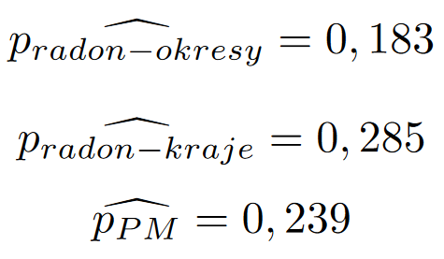
Výsledky

Slide 5
Diskuze
Obě hypotézy byly vyvráceny ve prospěch alternativní hypotézy H_{A}
Vyvrácení hypotézy H₁ je v souladu s odbornou literaturou, viz. Prof. Drábová:
„Vzhledem k rozmanitosti geologických podmínek v ČR a životních návyků obyvatel nepředpokládáme, že by se dal obecně očekávat prokazatelný soulad rizikovosti podloží a výskytu zdravotních následků ve vztahu k radonu. “
Vyvrácení hypotézy H₂ lze vysvětlit malou granularitou dat (pouze na úrovni krajů) a relativně nízkým rozsahem pozorovaných hodnot koncentrace v ovzduší (maximum je pouze zhruba 3krát vyšší než minimum).

Slide 6
Děkuji za pozornost
Adam Schuppler

Slide 7
Analýza
Data o radonovém indexu byla získána z RESTového rozhraní webu České geologické služby
Ty se vztahovala na části obcí a pro přepočítání na okresy byl použit vážený průměr, kde váhy představovaly počty obyvatel (získáno ze sčítání lidu 2021)
Příslušnost k okresům byla získána z ČSÚ
Data o novotvarech plic jsem získal z Národního onkologického registru
Data byla zpracována pomocí Pythonu a vizualizována v LaTeXu

Slide 8
Zdroje
KELLY-REIF, Kaitlin, Dale P. SANDLER, David SHORE, Mary K. SCHUBAUER-BERIGAN, Melissa A. TROESTER, Leena NYLANDER-FRENCH a David B. RICHARDSON. Radon and cancer mortality among underground uranium miners in the Příbram region of the Czech Republic. Amderican Journal of Industrial Medicine [online]. 2020, 2020(63), 859-867 [cit. 2024-05-01]. Dostupné z: doi:https://doi.org/10.1002/ajim.23167
TOMÁSEK, L, T MÜLLER, E KUNZ, A HERIBANOVÁ, J MATZNER, V PLACEK, I BURIAN a J HOLECEK. Study of lung cancer and residential radon in the Czech Republic. Central European Journal of Public Health. 2001, 9(3), 150-153.
SUCHÁNEK, Vladimír. Ionizující záření a jeho vliv na kvalitu životního prostředí člověka: Radon jako rizikový faktor pro lidské zdraví v ČR [online]. Praha, 2018 [cit. 2024-05-01]. Dostupné z: https://dspace.cuni.cz/bitstream/handle/20.500.11956/98919/120294732.pdf?sequence=1&isAllowed=y. Diplomová práce. Univerzita Karlova, Přírodovědecká fakulta. Vedoucí práce Doc. RNDr. JANA SPILKOVÁ, Ph.D.

Slide 9
Zdroje
Radon Programme. National Radiation Protection Institute [online]. [cit. 2024-05-01]. Dostupné z: https://www.suro.cz/en/prirodnioz/rnprogram
Měrné emise hlavních znečišťujících látek (REZZO 1–3) podle krajů. ČESKÝ STATISTICKÝ ÚŘAD. Statistická ročenka České republiky - 2021 [online]. 2021 [cit. 2024-05-01]. Dostupné z: https://www.czso.cz/documents/10180/171475716/320198210308.xlsx/cc20c6ed-dbde-4d77-bf7e-f6f4caa339c1?version=1.3
Data ke stažení – Číselníky. Data ke stažení – Číselníky [online]. [cit. 2024-05-01]. Dostupné z: https://eagri.cz/ssl/nosso-app/DataKeStazeni/Okresy
Obec a vojenský újezd. Statistický metainformační systém [online]. 2024 [cit. 2024-05-01]. Dostupné z: https://apl2.czso.cz/iSMS/cisdata.jsp?kodcis=43

Slide 10
Zdroje
Sčítání 2021 - Počet obyvatel a počet obydlených bytů za části obce, části obce - díl, ZSJ, ZDJ - díl. Sčítání 2021 - Počet obyvatel a počet obydlených bytů za části obce, části obce - díl, ZSJ, ZDJ - díl, [online]. 2021 [cit. 2024-05-01]. Dostupné z: https://data.gov.cz/datov%C3%A1-sada?iri=https%3A%2F%2Fdata.gov.cz%2Fzdroj%2Fdatov%C3%A9-sady%2F00025593%2F64124fc8f6b49a7e687e0f03e935b687
Layer: komplexní Rn info (ID: 0). Layer: komplexní Rn info (ID: 0) [online]. [cit. 2024-05-01]. Dostupné z: https://mapy.geology.cz/arcgis/rest/services/Geohazardy/radon_komplexni_informace/MapServer/0
NZIP.CZ. Národní onkologický registr: Datové souhrny. Národní onkologický registr [online]. [cit. 2024-05-01]. Dostupné z: https://www.nzip.cz/kategorie/288-narodni-onkologicky-registr-datove-souhrny
CIABATTINI, Marco, Emanuele RIZZELLO, Francesca LUCARONI, Leonardo PALOMBI a Paolo A. BOFFETTA. Systematic review and meta-analysis of recent high-quality studies on exposure to particulate matter and risk of lung cancer. Environmental Research [online]. May 2021, 2021(196:110440) [cit. 2024-05-01]. ISSN 0013-9351. Dostupné z: doi:https://doi.org/10.1016/j.envres.2020.110440
TARSHEEN K., Sethi, El-Ghamry MOATAZ N. a Kloecker GOETZ H. Radon and Lung Cancer. Clinical Advances in Hematology & Oncology. March 2012, 10(3), 157-164.

